Slide 1
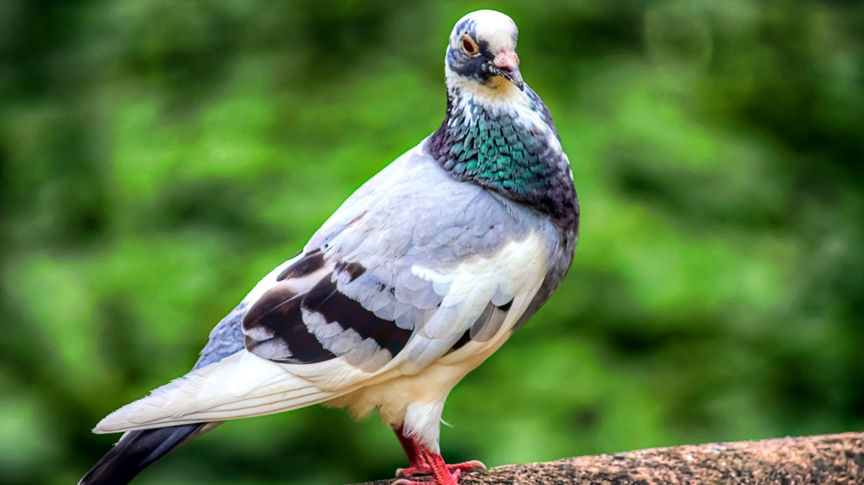


G8
BÀI THUYẾT TRÌNH
ỨNG DỤNG NGUYÊN LÝ CHUỒNG BỒ CÂU

Slide 2
Đỗ Nguyên Thanh Tùng
BÀI THUYẾT TRÌNH
G8
Nguyễn Trần Ngọc Hải
ỨNG DỤNG NGUYÊN LÝ CHUỒNG BỒ CÂU
PHạm Thanh Giang
Trần Xuân Thịnh
Đặng Hải Quang
Nguyễn Thị Triệu

Slide 3
Đỗ Nguyên Thanh Tùng
BÀI THUYẾT TRÌNH
G8
Nguyễn Trần Ngọc Hải
APPLYING PIGEONHOLE PRINCIPLE TO DAYLY LIFE
PHạm Thanh Giang
Trần Xuân Thịnh
Đặng Hải Quang
Nguyễn Thị Triệu

Slide 4
Chương 1
Tiểu sử về Dirichlet
Nội dung
Chương 2
Nguyên lý chuồng chim
Chương 3
Ứng dụng

Slide 5
Tiểu sử về Dirichlet
1
Nội dung
Chương 1
Tiểu sử về Dirichlet
Chương 2
Nguyên lý chuồng chim
Chương 3
Ứng dụng

Slide 6
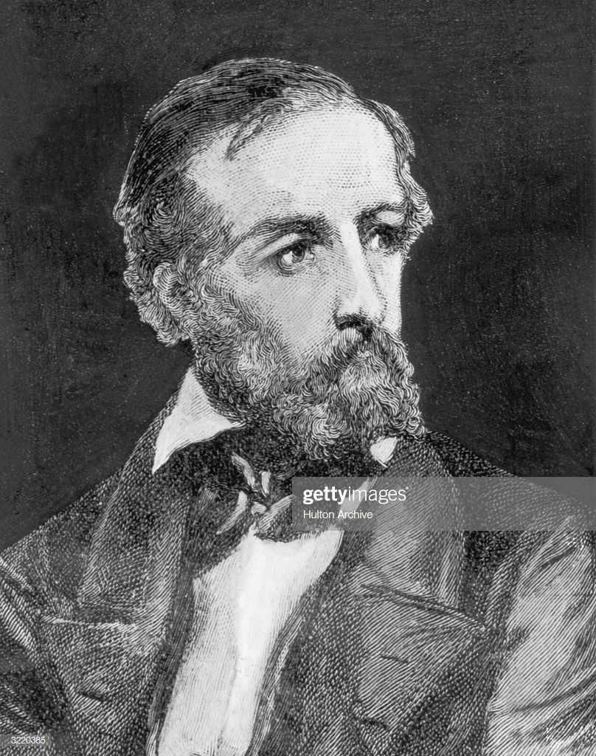
1. Tiểu sử về Dirichlet
Nội dung
1
Tiểu sử về Dirichlet
Chương 1
Tiểu sử về Dirichlet
Nguyên lý chuồng chim
Chương 2
Chương 3
Ứng dụng

Slide 7
1
Tiểu sử về Dirichlet
1. Tiểu sử về Dirichlet
1805-1859

Slide 8
1. Tiểu sử về Dirichlet
1805-1859
Sinh ra tại Đức

Slide 9
1. Tiểu sử về Dirichlet
1805-1859
Sinh ra tại Đức
Học tại đại học Bonn

Slide 10
1. Tiểu sử về Dirichlet
1805-1859
Sinh ra tại Đức
Học tại đại học Bonn
Từng công tác tại đại học Berlin

Slide 11
1. Tiểu sử về Dirichlet
1805-1859
Sinh ra tại Đức
Học tại đại học Bonn
Từng công tác tại đại học Berlin

Slide 12
Từng công tác tại đại học Berlin
Sinh ra tại Đức
Học tại đại học Bonn
1805-1859
1. Tiểu sử về Dirichlet

Slide 13
1. Tiểu sử về Dirichlet
Định lý Dirichlet
CẤP SỐ CỘNG
XẤP XỈ DIOPHANTINE
PHẦN TỬ ĐƠN VỊ

Slide 14
1. Tiểu sử về Dirichlet
Định lý Dirichlet
CẤP SỐ CỘNG
XẤP XỈ DIOPHANTINE
PHẦN TỬ ĐƠN VỊ

Slide 15
1. Tiểu sử về Dirichlet
Định lý Dirichlet
XẤP XỈ DIOPHANTINE
CẤP SỐ CỘNG
PHẦN TỬ ĐƠN VỊ
Nguyên lý chuồng chim

Slide 16
1. Tiểu sử về Dirichlet
Định lý Dirichlet
PHẦN TỬ ĐƠN VỊ
CẤP SỐ CỘNG
XẤP XỈ DIOPHANTINE
Nguyên lý chuồng chim

Slide 17
1. Tiểu sử về Dirichlet
Định lý Dirichlet
Nguyên lý chuồng chim
PHẦN TỬ ĐƠN VỊ

Slide 18
Nguyên lý chuồng bồ câu
2
1. Tiểu sử về Dirichlet
Định lý Dirichlet
Nguyên lý chuồng chim

Slide 19
2. Nguyên lý chuồng bồ câu
2
Nguyên lý chuồng bồ câu

Slide 20










2
Nguyên lý chuồng bồ câu
2. Nguyên lý chuồng bồ câu
What is the
Pigeon-Hole
Principle ?

Slide 21

2. Nguyên lý chuồng bồ câu
What is the
Pigeon-Hole
Principle ?

Slide 22


2. Nguyên lý chuồng bồ câu

Slide 23










2. Nguyên lý chuồng bồ câu

Slide 24

2. Nguyên lý chuồng bồ câu

Slide 25
3
2. Nguyên lý chuồng bồ câu
Applying
Nếu xếp m đối tượng (chim bồ câu) vào n cái hộp (chuồng) với m>n thì có ít nhất một cái hộp chứa từ 2 đối tượng trở lên.
Nếu xếp m đối tượng (chim bồ câu) vào n cái hộp (chuồng) với m>n thì có ít nhất một cái hộp chứa từ 2 đối tượng trở lên.

Slide 26
3
2. Nguyên lý chuồng bồ câu
Applying
Nếu xếp m đối tượng (chim bồ câu) vào n cái hộp (chuồng) với m>n thì có ít nhất một cái hộp chứa từ 2 đối tượng trở lên.
Nếu xếp m đối tượng (chim bồ câu) vào n cái hộp (chuồng) với m>n thì có ít nhất một cái hộp chứa từ 2 đối tượng trở lên.
Schubfachprinzip

Slide 27
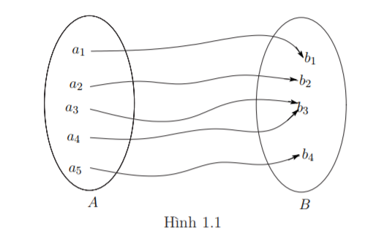
2. Nguyên lý chuồng bồ câu
Dạng mở rộng
Dạng tập hợp
Nếu xếp N đối tượng vào k cái hộp thì tồn tại ít nhất 1 hộp chứa [N/k] đối tượng
Nếu xếp N đối tượng vào k cái hộp thì tồn tại ít nhất 1 hộp chứa [N/k] đối tượng
[N/k] là số nguyên nhỏ nhất lớn hơn hoặc bằng N/k

Slide 28
3
2. Nguyên lý chuồng bồ câu
Ứng dụng
Dạng tập hợp
Dạng mở rộng
Nếu xếp N đối tượng vào k cái hộp thì tồn tại ít nhất 1 hộp chứa [N/k] đối tượng
[N/k] là số nguyên nhỏ nhất lớn hơn hoặc bằng N/k

Slide 29
3. Ứng dụng
3
Ứng dụng

Slide 30
3
3. Ứng dụng
Chứng minh rằng trong số 12 số tự nhiên bất kỳ có thể chọn hai số có hiệu chia hết cho 11.
Ứng dụng

Slide 31
3. Ứng dụng
Bên trong tam giác đều ABC cạnh 1 đặt 5 điểm.Chứng minh rằng tồn tại 2 điểm có khoảng cách nhỏ hơn 0,5

